Slide 1

MODELING CRYPTO TIME SERIES
A Machine Learning Approach to a Regression Problem
D. Giordano | D. Rasner | A. Redey

Slide 2

CAS Data Engineering - Modul 2
Davide
Akos
David
Alle
1. Daten Verstehen
2. Vorhersage
Modelle
3. Ergebnisse
Bewerten
4. Lessons Learned
8:00
+8:00
+8:00
+6:00
Daten Quellen und
Herausforderungen mit Zeitreihen
Übersicht Experimente
Vergleich und Bewertung von Ergebnissen
Zusammenfassung...

Slide 3

Teil 1: Daten Verstehen

Slide 4

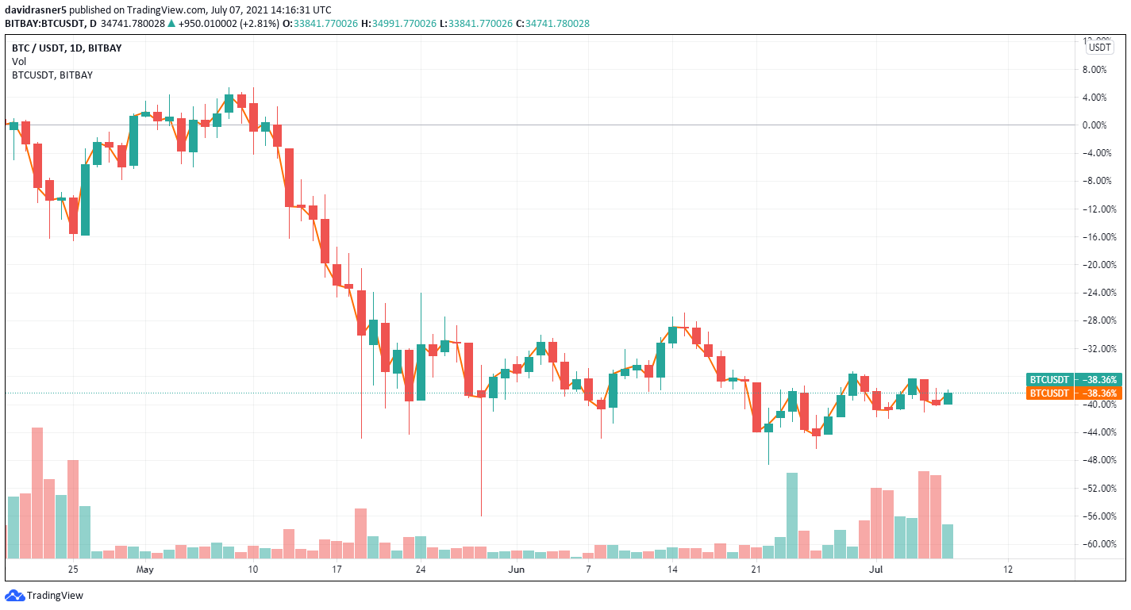

Teil 1: Daten Verstehen - Zielsetzung
Die Fragestellung:
Kann man historische Daten nutzen um ein Vorhersagemodell zu entwickeln?
Wird der Preis für Bitcoin am nachfolgenden Tag steigen?
Oder sinken?
Bild: BTC / USDT Preis, Candle Plot. Quelle: trandingview.com

Slide 5

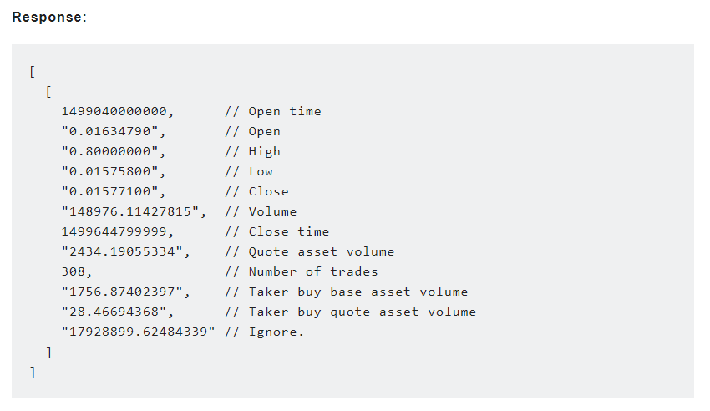
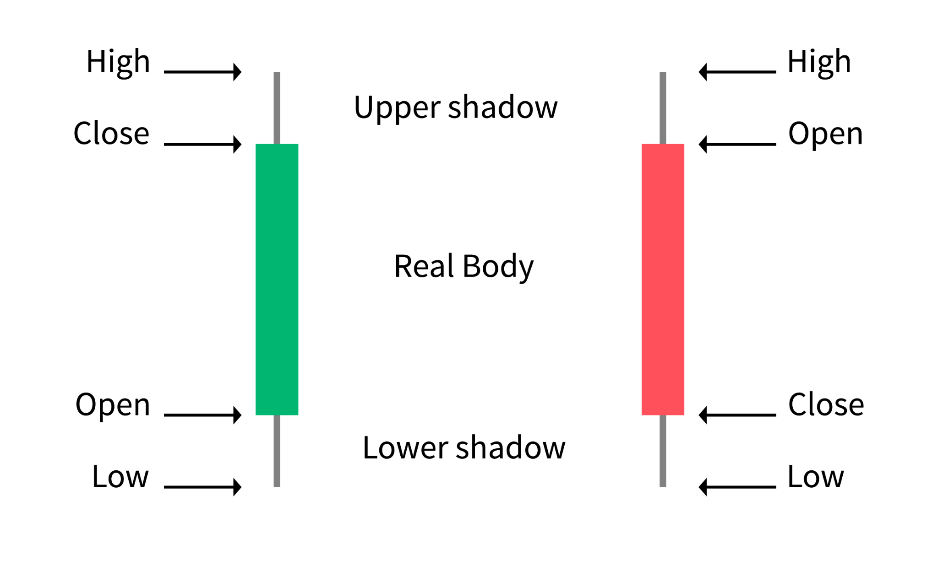
Teil 1: Daten Verstehen - Datenquellen und Feature Engineering
Grundlage:
Candlestick (Preis in USD pro Tag)
Zeitrahmen: 2014 - 2021
Fokus auf: Closing Preis (pro Tag)
Target: Closing Differenz (%) d-1
Bild: Response JSON von Binance REST API
Bild: Candlestick. Quelle

Slide 6
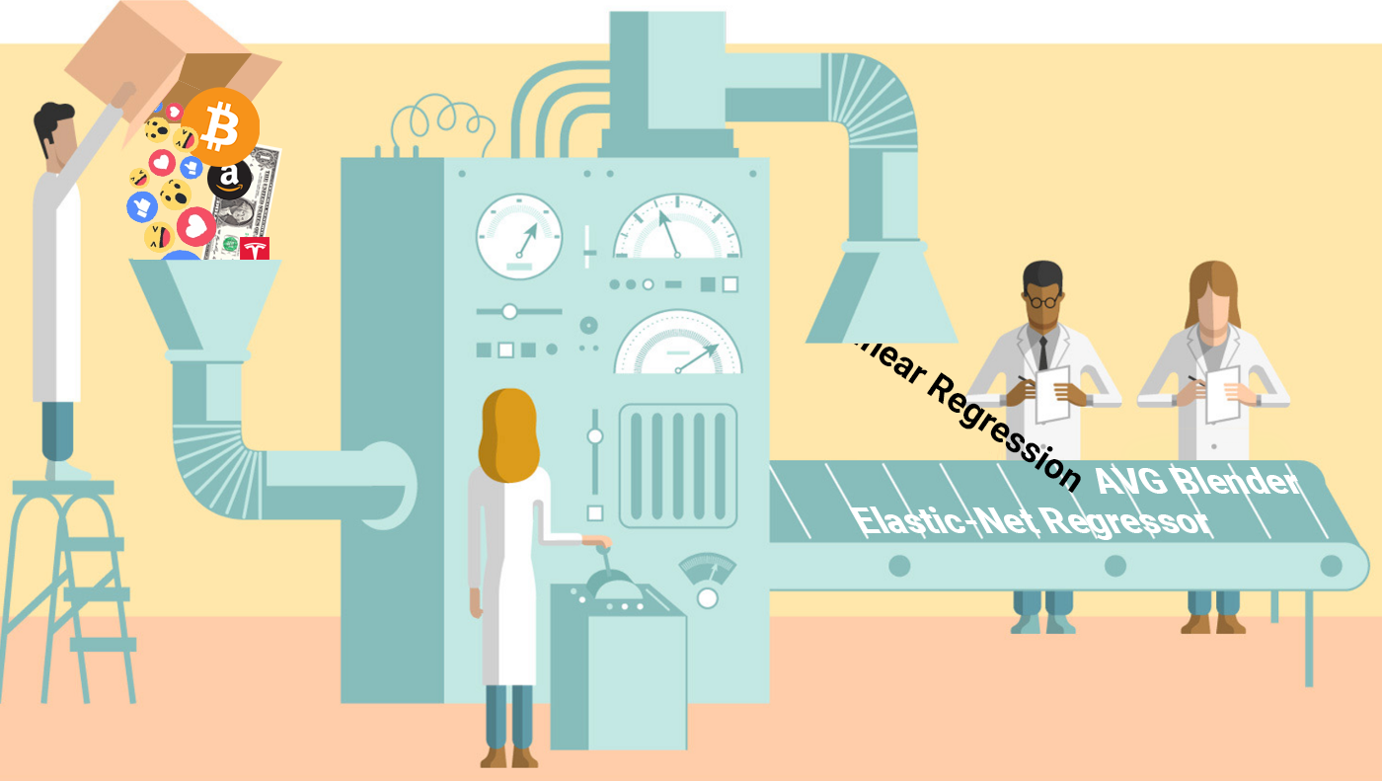
Teil 1: Daten Verstehen - Datenquellen und Feature Engineering
Feature Engineering:
Crypto Signals: intotheblock.com, APIs
Financial signals
Network signals
Sentiment und Markt Aktivität: lunarcrush.com
Reddit sentiment
Twitter sentiment
Telegram sentiment
Mentions and news score
Technicals: Python Technical Analysis Library
Moving average und oscillators
Zu viele...
Aktien Preise: alphavantage.co
Aktien und Index Preisentwicklung
DIY Scraping Twitter Sentiment
Bild: Unsere Feature Engineering Strategie

Slide 7
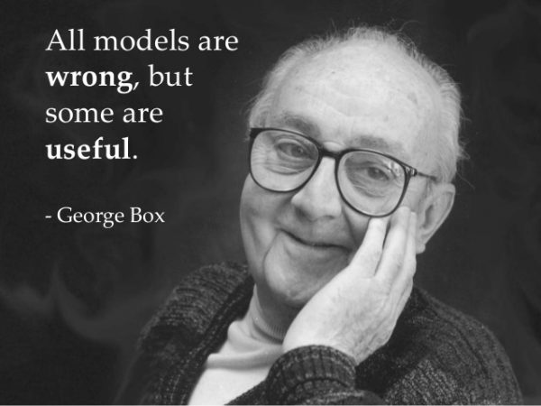
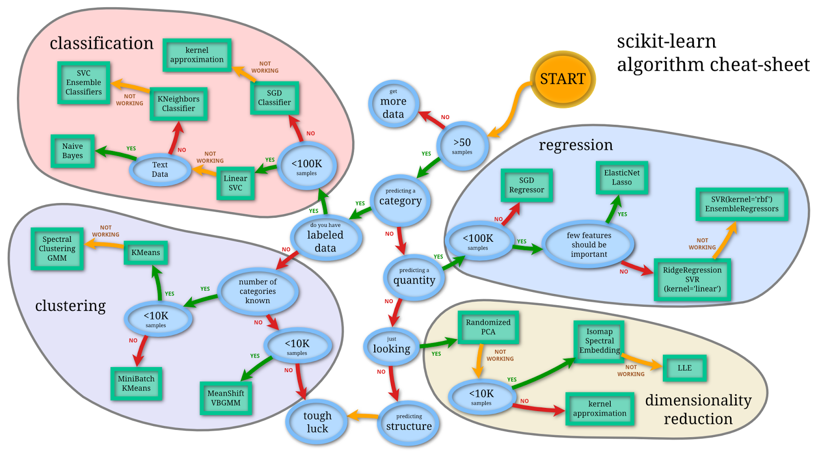
Teil 1: Daten Verstehen - Herausforderungen mit Zeitreihen
Problem 1: Es gibt kein falsch...
Bild: Zitat George Box. Quelle
Es gibt endlose Strategien und Alle könnten ein Ergebnis produzieren...
Bild: scikit-learn algorithm cheat-sheet. Quelle

Slide 8
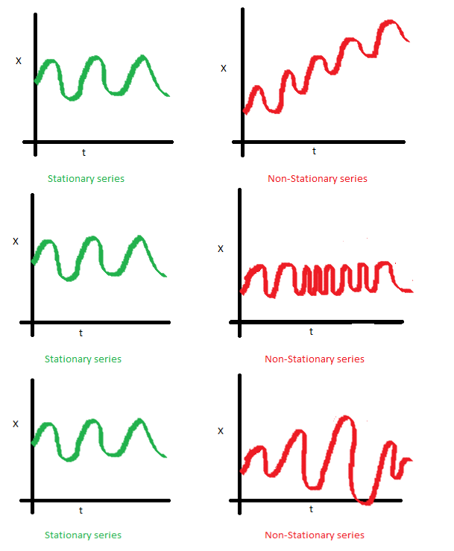

Teil 1: Daten Verstehen - Herausforderungen mit Zeitreihen
Problem 2: Zeitreihen und Stationarität:
Klassische TS Modelle gehen davon aus, dass die Datengrundlage stationär ist.
Frage:
Ist die Bitcoin Preis Entwicklung stationär? Wenn nicht, wie geht man damit um?
Trend
(BTC adoption)
Seasonality
(BTC halving)
Teil 2: Akos
Outliers
(BTC volatility)
Bild: Stationäre und nichtstationäre Daten. Quelle

Slide 9
Teil 2: Vorhersagemodelle

Slide 10

Teil 2: Vorhersagemodelle - Herangehensweise
… and a machine learning problem
Ah, OK. I get it… So it is a statistical problem…
… and a multiple regression problem
… and a time series problem
… and a neural network problem
… and a Deep Learning problem

Slide 11
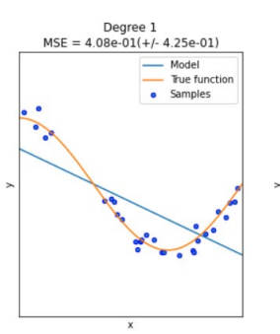
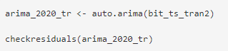
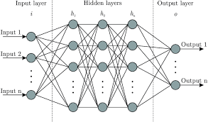
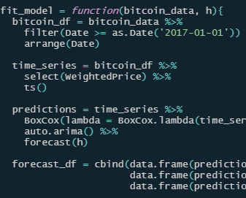
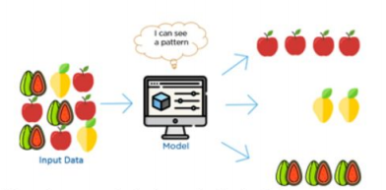
Teil 2: Vorhersagemodelle - Herausforderung

Slide 12
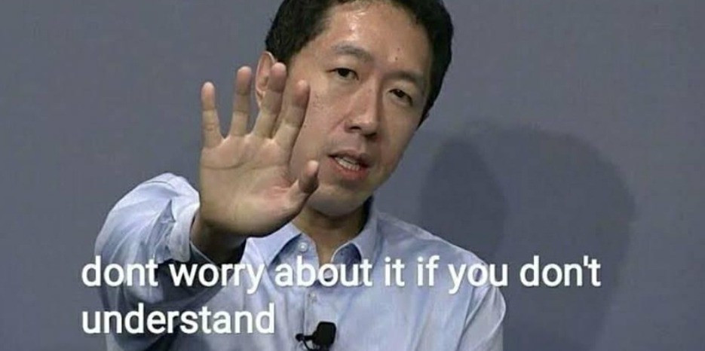
Teil 2: Vorhersage Modelle - Our initial thoughts

Slide 13
Teil 2: Vorhersagemodelle - Statistik: Vorgehensweise
STATISTICAL TESTS
EVALUATION
Test the assumptions of multiple linear regression and the requirements for modeling
Based on the selected and tuned models, make a prediction on the test set, measure the performance.
FEATURE SELECTION
BUILDING & TUNING MODELS
Check the correlation between predictors and their justification to be included
Split the dataset into training and validation sets, train your models, perform cross-validation, tune the hyperparameters and select the best performing estimators.

Slide 14


Teil 2: Vorhersagemodelle - Statistik

Slide 15
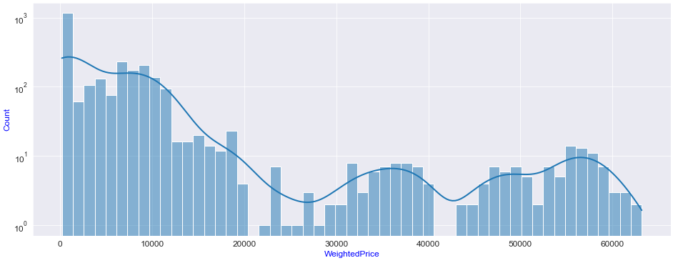
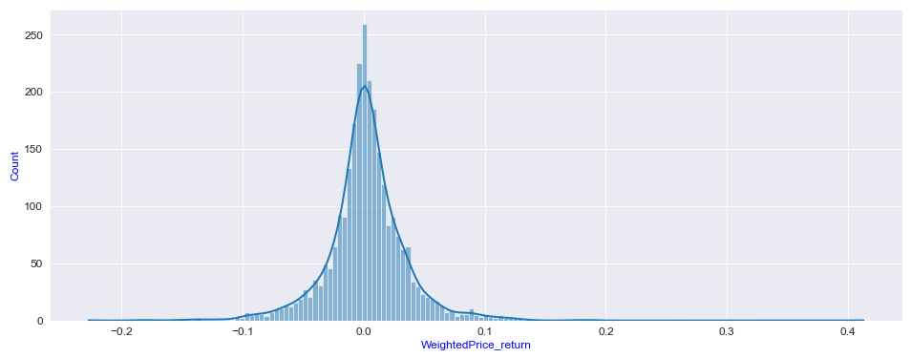
Teil 2: Vorhersagemodelle - Statistik: Verteilung
ORIGINAL
TRANSFORMED

Slide 16
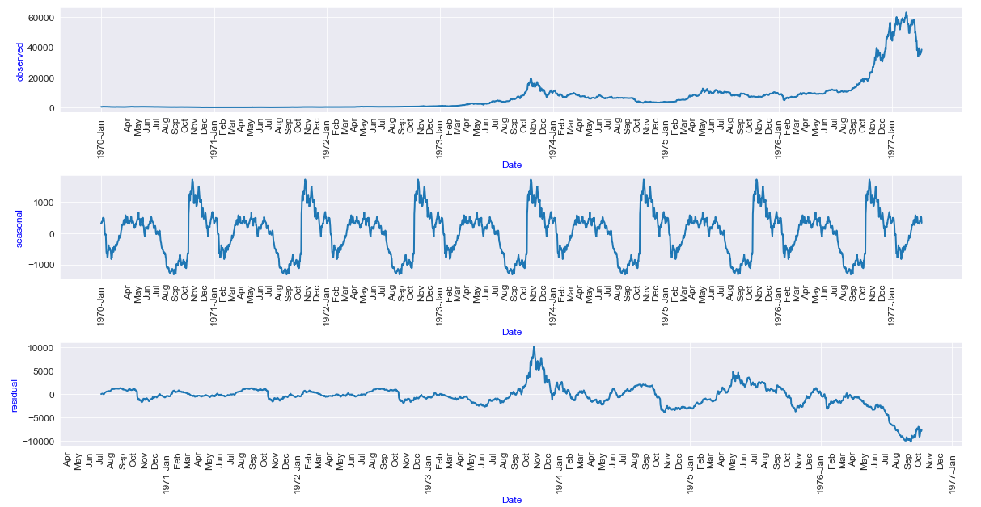
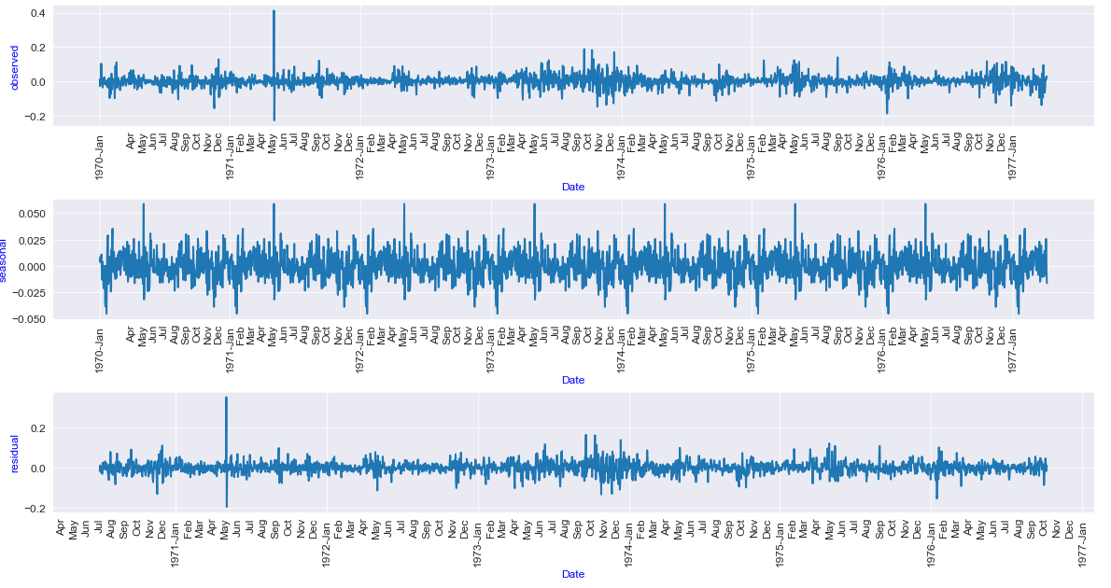
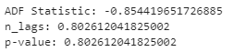
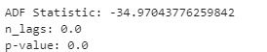
Teil 2: Vorhersagemodelle - Statistik: Stationarität
DECOMPOSITION ORIGINAL
DECOMPOSITION TRANSFORMED

Slide 17
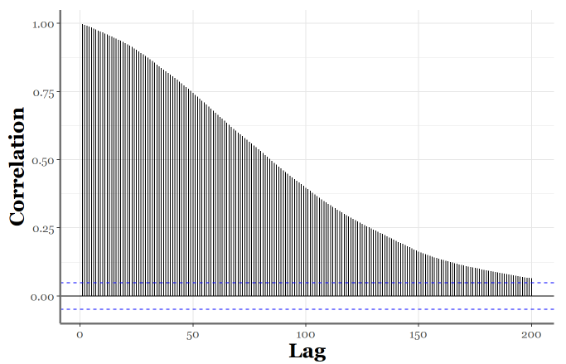
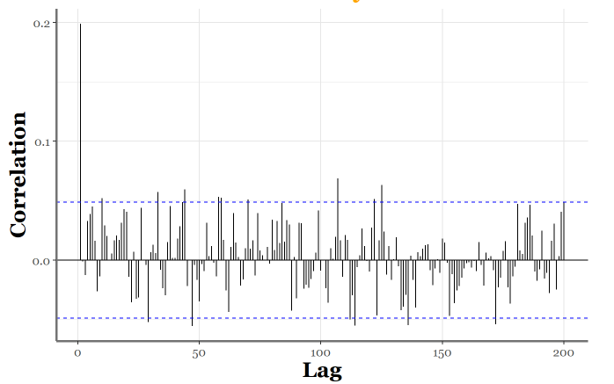
Teil 2: Vorhersagemodelle - Statistik: Autokorrelation
ACF ORIGINAL
ACF TRANSFORMED

Slide 18
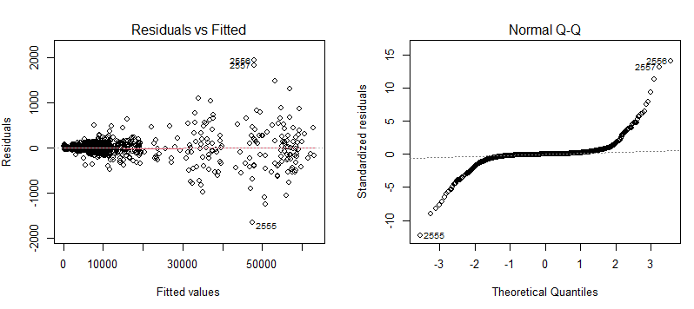
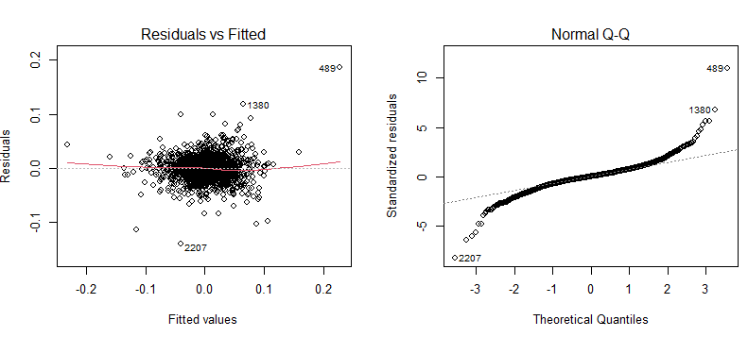
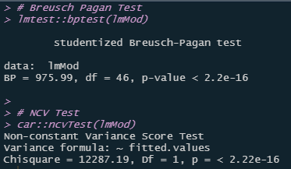
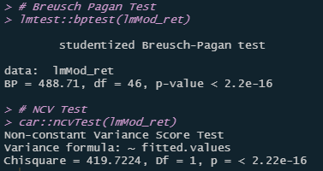
Teil 2: Vorhersagemodelle - Statistik: Heterodeskedacity

Slide 19

Teil 2: Vorhersagemodelle - Statistik: OK?

Slide 20
Teil 2: Vorhersagemodelle - Statistik: Ergebnis
Test | Outcome | Meaning
ADF Stationarity test | Daily returns stationary | Linear Models can be used
ACF Plot (Autocorrelation) | Autocorrelation | Possible use case for ARIMA*
Breusch-Pagan test (Homoskedasticity) | Heteroskedasticity present: Errors vary | Possible use case for volatility clustering (GARCH)*
* ARIMA and GARCH models were not in scope of the project, although we experimented them in R a possible forecast with ARIMA in Appendix

Slide 21
Teil 2: Vorhersagemodelle - Feature Selection

Slide 22
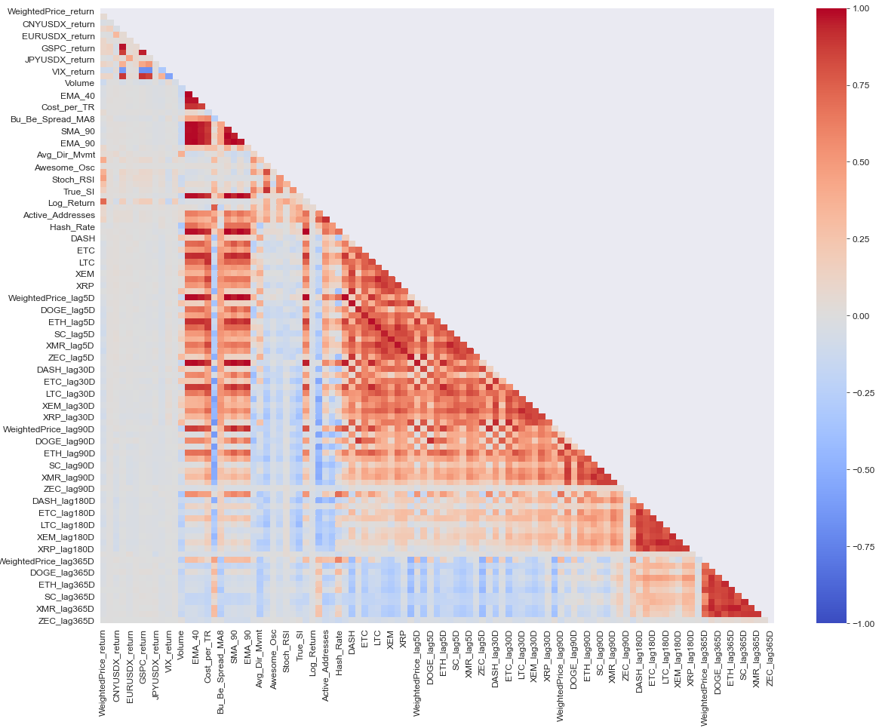
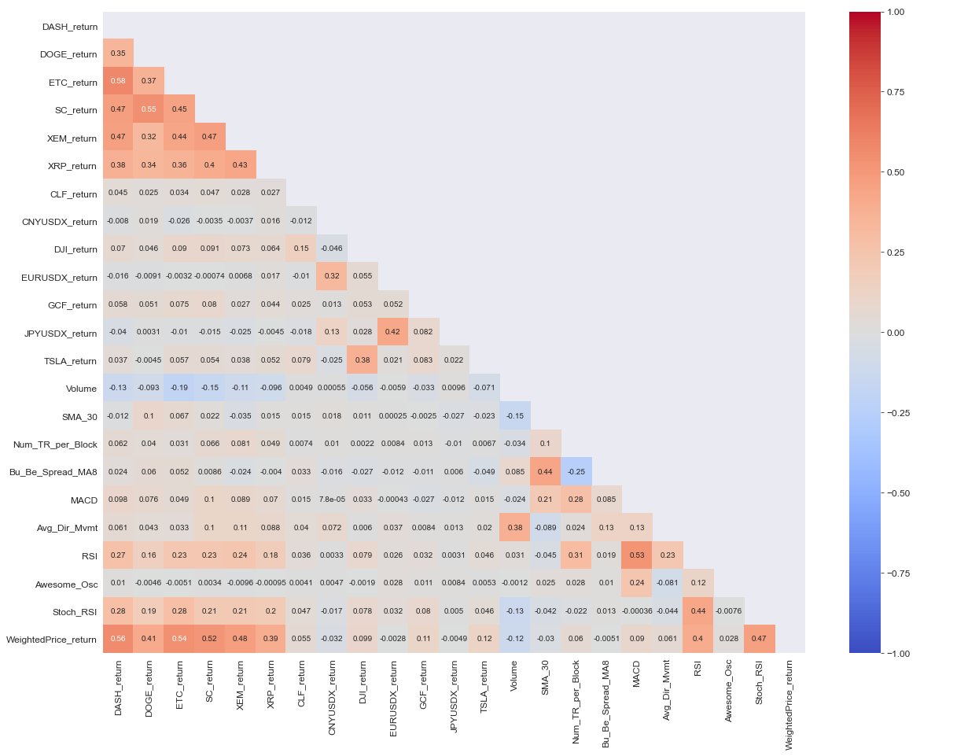
Teil 2: Vorhersagemodelle - Correlation Matrix

Slide 23
Teil 2: Vorhersagemodelle - Model Building & Tuning

Slide 24
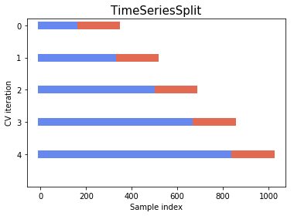
Teil 2: Vorhersagemodelle - Model Building & Tuning
FOCUS: CROSS-VALIDATION & GRID SEARCH
Train/Test Split not shuffled
Test Data saved for prediction
Training – > Cross Validation with base models
Extract parameters, define grid around it –> perform grid search with cross validation
Select best estimators
Save model artifacts
Load models and perform prediction on the separated test dataset

Slide 25
Teil 2: Vorhersagemodelle - Evaluation

Slide 26
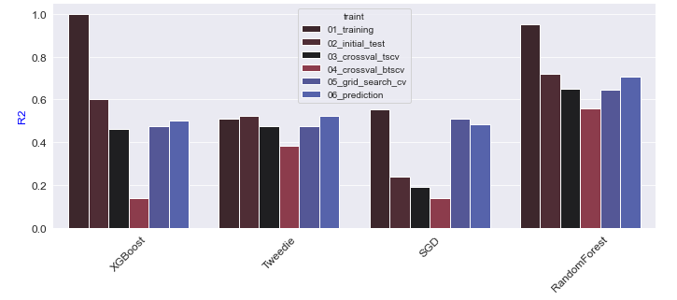
Teil 2: Vorhersagemodelle - Metrics: Model Fit

Slide 27
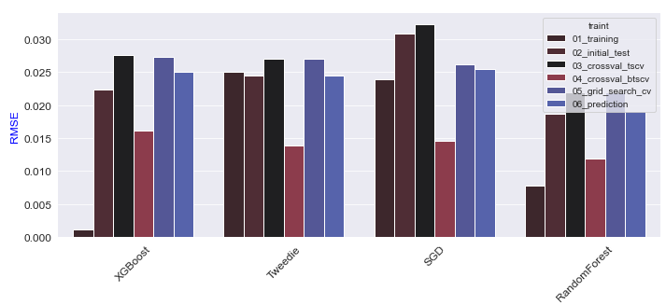
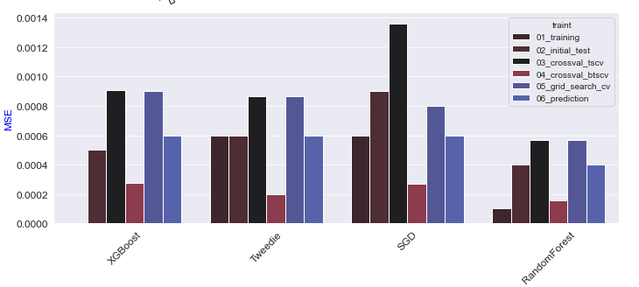
Teil 2: Vorhersagemodelle - Metrics: Error

Slide 28
Teil 2: Vorhersagemodelle - Zusammenfassung
Our main focus was that we select the models, which show the best fit and tried to optimize their R-Squared.
We also checked that the errors either decrease or do not get worse.
Our 4 models, which stayed in scope of our optimization were the following:
Tweedie Regressor
Random Forest Regressor
Stochastic Gradient Descent
XGBoost Regressor
The most robust model in our analysis was the Tweedie Regressor, which is a Generalized Linear Model and is used to model data that follow Tweedie or Poisson distribution, which is the case in our project.

Slide 29
Teil 3: Ergebnisse Bewerten

Slide 30
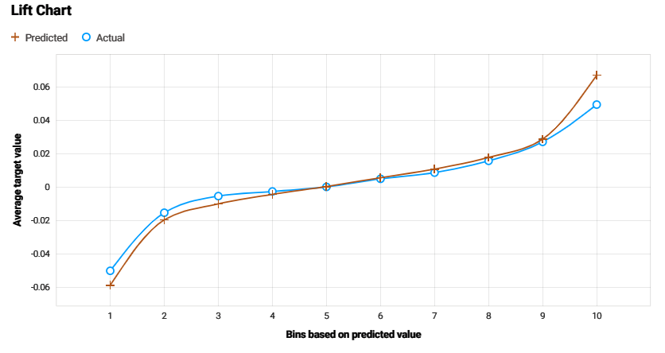
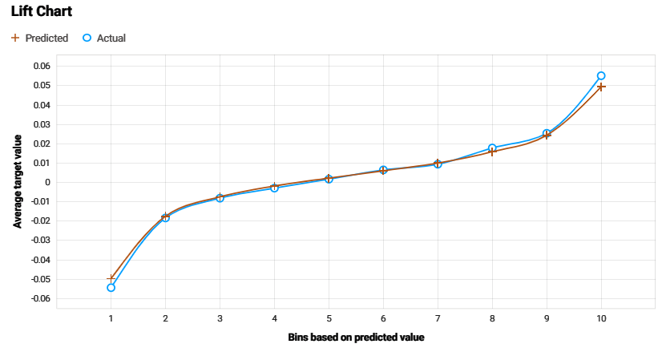
Teil 3: Ergebnisse Bewerten - Lift Chart
Bild: Lift Chart, Linear Regression (R Squared = 0.6955, -1.0445)
Bild: Lift Chart, Random Forest Regressor (R Squared = 0.7998, 0.7522)

Slide 31
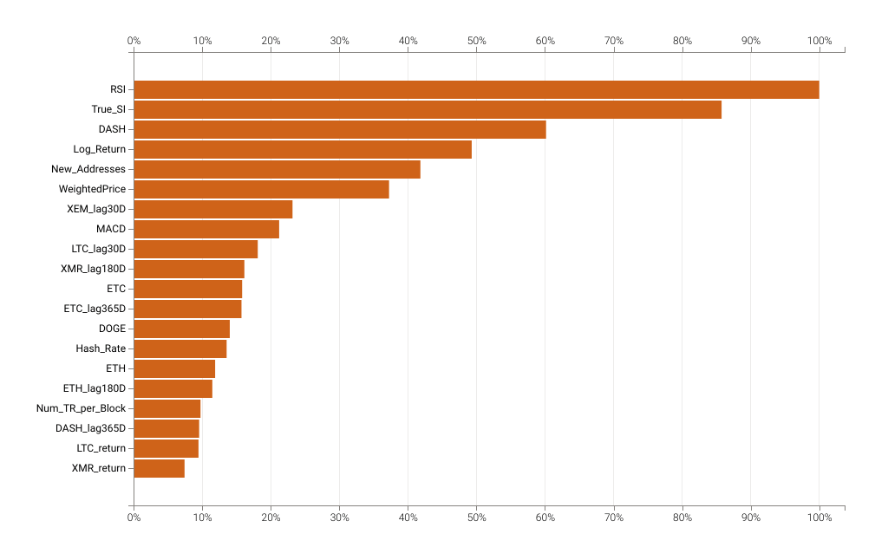
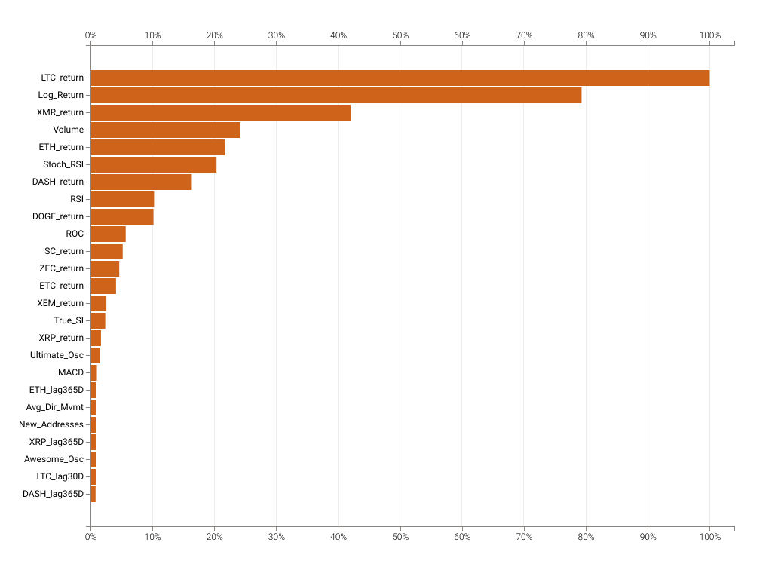
Teil 3: Ergebnisse Bewerten - Feature Importance
Bild: Feature Importance, Linear Regression
Bild: Feature Importance, Random Forest Regressor

Slide 32
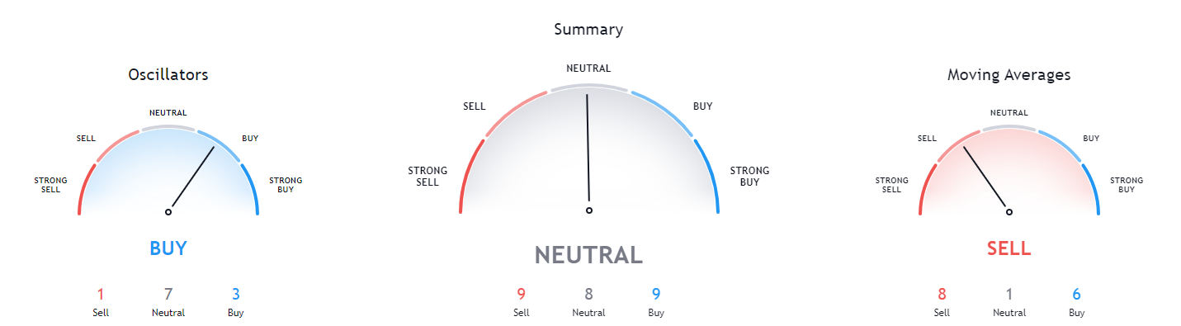
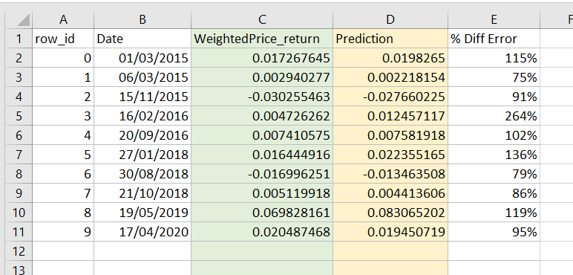

Teil 3: Ergebnisse Bewerten - Prediction Test
Wie entsteht aus dem ein trading signal?
Bild: 10 unabhängige Samples für Vorhersage, Random Forest Regressor.
RMSE = 0.0138, 0.0165

Slide 33

Teil 3: Ergebnisse Bewerten - Was waren die Hebel in unserem Projekt?
Impact
Mehr samples!
Domain Know-How
Problem verstehen
Daten
Modelieren
Verstehen und
Feature Engineering
Daten
Qualität
Man kriegt was man bezahlt...
Model
Auswahl
Strategie und Erfahrungswerte
Model
Tuning
Sampling
Hyper Parameter

Slide 34
Teil 4: Lessons Learned

Slide 35
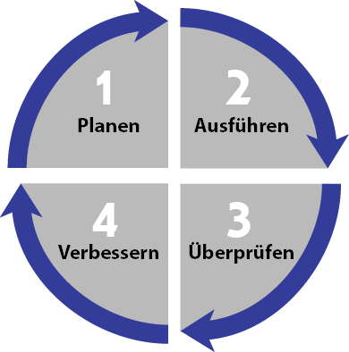
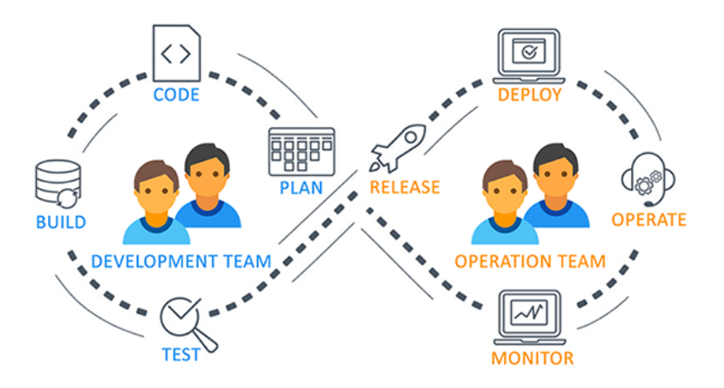
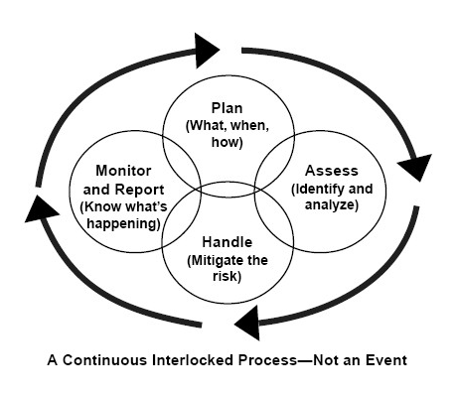

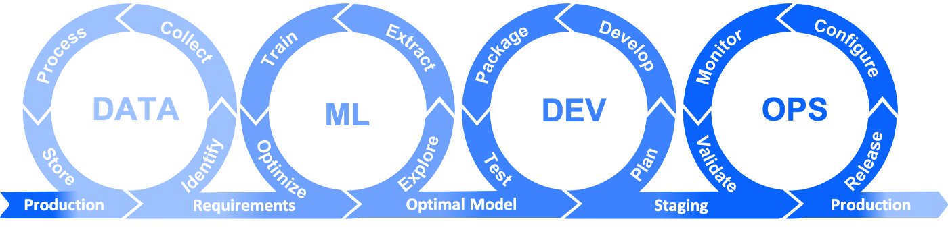
Teil 4: Lessons Learned - David: Was macht ein Modell “gut”?
Business Perspektive
Entwickler Perspektive
IT Perspektive
Bild: Development and operations. Quelle
Bild: IT Risk Management. Quelle
Frage an ZHAW:
Was sind die typischen Risiken in einem ML Projekt?
Bild: PDCA und kontinuierliche Verbesserung. Quelle
Bild: MLOPS, Integrating ML with DevOps. Quelle

Slide 36
Teil 4: Lessons Learned - David: Was macht ein Modell “gut”?
Kunden Perspektive
Entscheidungen
gut & richtig
Frage an Alle:
Ist Vertrauen
die neue Währung in der IT Welt?
Annahmen
richtig
Vertrauen
Daten und Informationen
richtig & aktuell
Datenqualität
gut

Slide 37

Teil 4: Lessons Learned - David: Was macht ein Modell “gut”?
IT
Frage an ZHAW:
Gibt es ein Framework, dass versucht die möglichen Kriterien und Zusammenhänge einheitlich zu formulieren?
Model
Genauigkeit
Qualitäts
Management
Model
Leistung
ML
Risiko Management
Produkt
Management
Model
Erklärbarkeit
Kunden
Zufriedenheit
Business
DevOps

Slide 38

Teil 4: Lessons Learned - Akos
Data is the new oil...
… but not all oil is refinable
Data quality is the key!

Slide 39



Teil 4: Lessons Learned - Dave

Slide 40
Danke für Eure Aufmerksamkeit!

